Slide 1
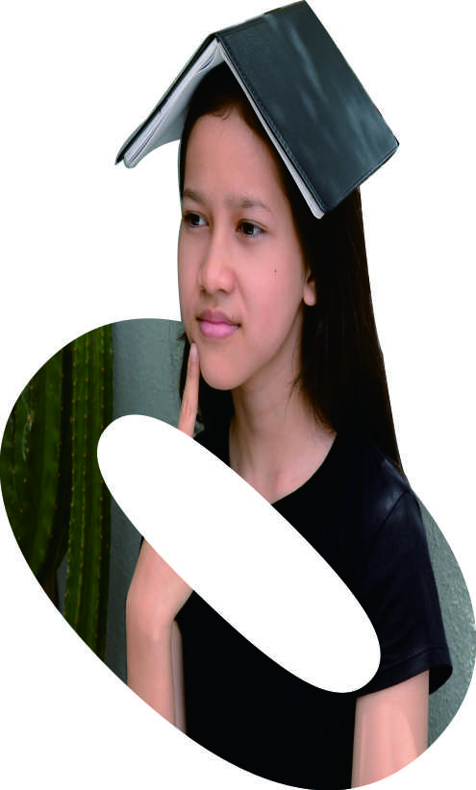

Kurang percaya diri menghadapi ujian ?
Bingung apa solusi nya ?
Sulit memahami materi ujian ?
Butuh orang yang membimbing ?

Slide 2

Bimbel

Slide 3

Ada games seru
Pengajar muda, berpengalaman, dan bersahabat
Bisa privat sendiri/berdua
Bisa belajar di rumah
Atau bisa berkelompok (3 – 4 orang)
Tambahan Konsultasi PR
Metode belajar yang dinamis
Evaluasi secara berkala

Slide 4



Slide 5
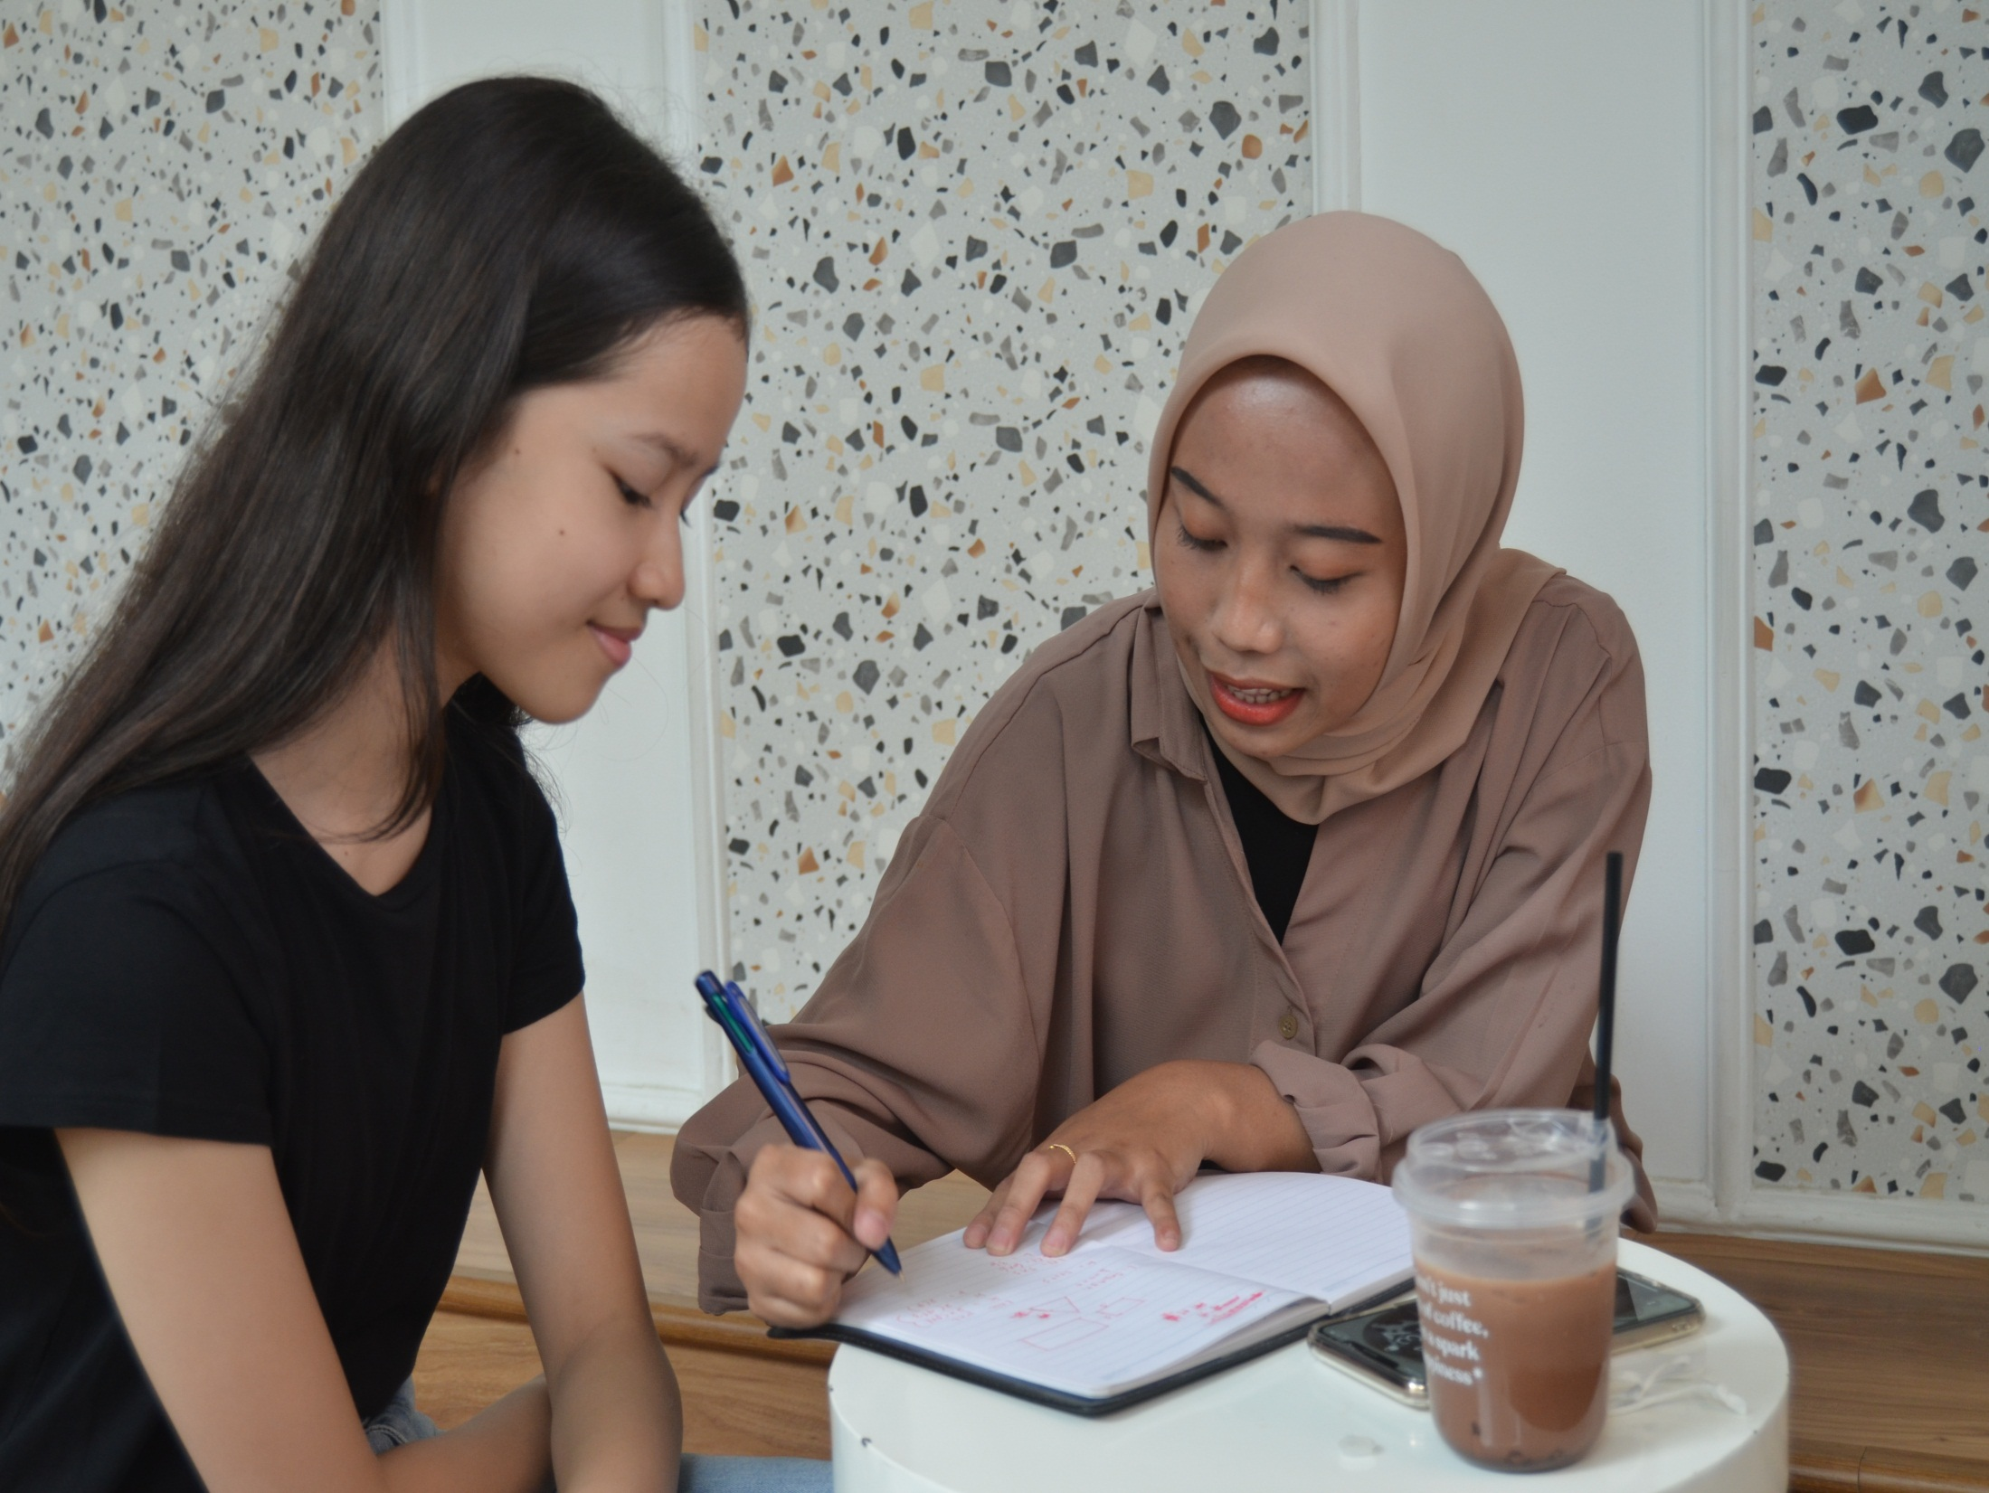

Slide 6


Nilai meningkat
berprestasi
Lebih mengerti ....

Slide 7
Lebih mengerti ....
Bimbel QTA

